Slide 1
[Interview] Neural Network for Computer Vision
Kim Wonjin
Date: 16 / 08 / 2019
Version: 1.1

Slide 2
Version History
Version 1.0 (15/08/2019)
First created
Version 1.1 (16/08/2019)
Fix Korean font issue
Update LeNet-5, Inception model
Fix the matrix in ResNet
Update YOLO, FCN, U-NET, DeepLab
Version 2.0 (17/08/2019)
Add CBIR contents
Update SegNet, Siamese Network, FaceNet
Version 2.1 (TBD)
Add PSPNet

Slide 3
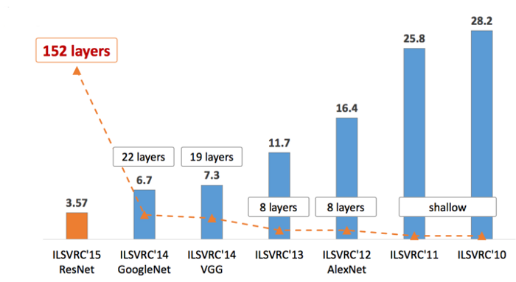
ILSVRC 성능 비교
주요 CNN 성능 비교
ILSVRC; ImageNet Large Scale Visual Recognition Challenge

Slide 4
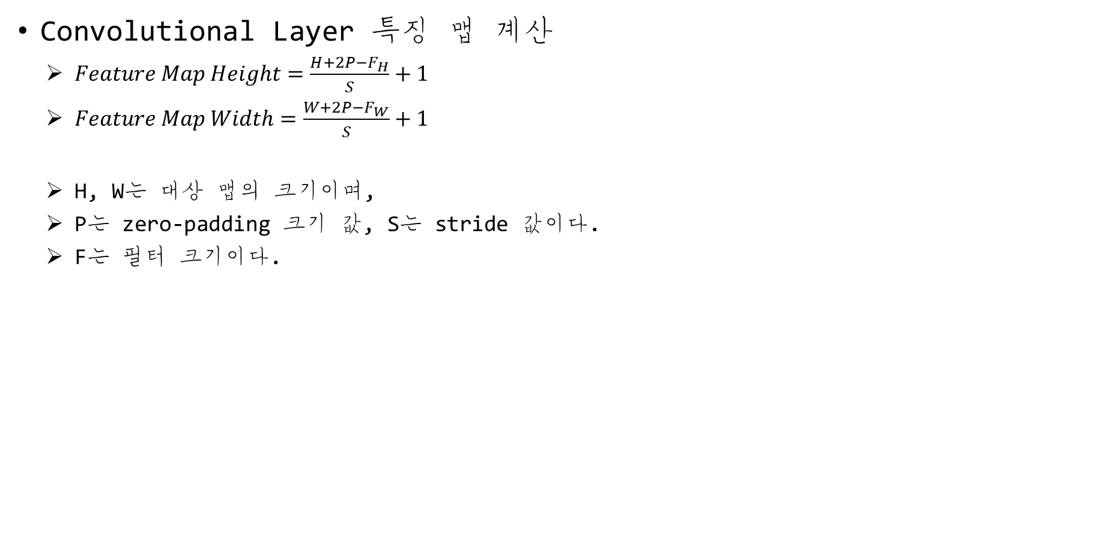
Convolutional Layer
Convolutional Layer 특징 맵 계산
$Feature Map Height=\frac{H+2P−F_{H}}{S}+1$
$Feature Map Width=\frac{W+2P−F_{W}}{S}+1$
H, W는 대상 맵의 크기이며,
P는 zero-padding 크기 값, S는 stride 값이다.
F는 필터 크기이다.

Slide 5
Neural Network Design Rules
Neural Net. Design Rules
Avoid representational bottlenecks, especially early in the network
Higher dimensional representations are easier to process locally within a network
Spatial aggregation can be done over lower dimensional embeddings without much or any loss in representational power
Balance the width and depth of the network

Slide 6
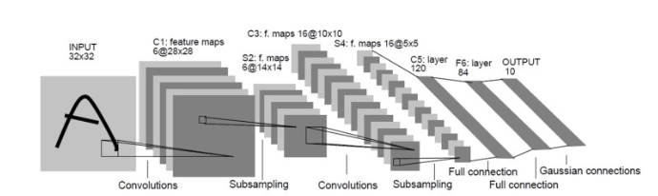
LeNet-5
LeNet-5
가장 고전적인 CNN
MNIST Dataset 분류에 많이 사용되었다.

Slide 7
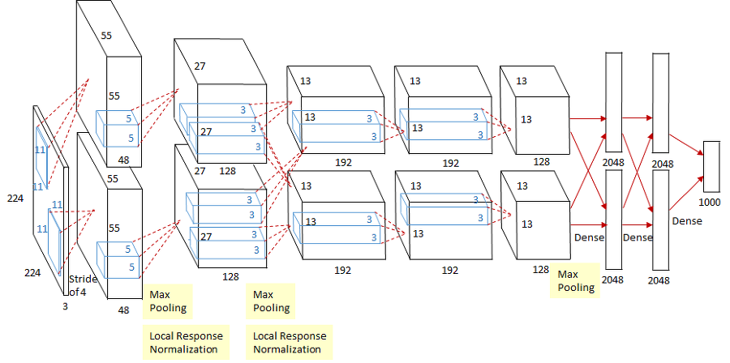
AlexNet
AlexNet
Yann LeCun이 제안
2 개의 GPU로 병렬연산이 진행 됨

Slide 8
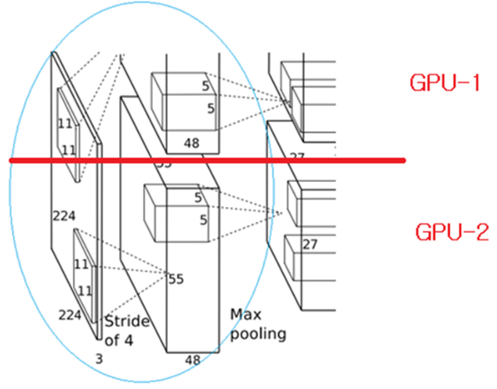
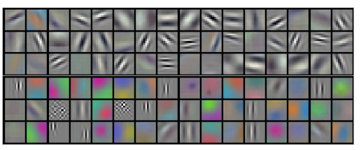
AlexNet
AlexNet 개요
AlexNet은 총 5개의 Convolution Layers와 3개의 Fully-Connected Layers로 구성되어 있고, 마지막에 1,000개의 neurons을 갖고 있는 FC layer을 두어 softmax로 분류하게 하였다.
이와 같은 설계로 약 65만 개의 뉴런과 6,000만 개의 파라미터, 6.3억 개의 connection이라는 어마어마한 구조를 갖는다.
Input으로 RGB값을 갖는 영상이 들어가며, GPU-1에서는 주로 색상과 관련 없는 특징을, GPU-2에서는 색상과 관련된 특징을 추출한다.

Slide 9
AlexNet
AlexNet Flow
First Conv layer
11x11x3 필터 크기로 96개의 특징 추출, Stride는 4, zero-padding 미사용
그 결과 55x55x96의 특성 맵 산출 후 ReLU로 활성화, 이어 3x3 overlapping pooling을 진행한다.
Pooling은 stride 2로 진행되며, 27x27x96의 특성 맵을 얻는다.
다음으로 수렴 속도를 높이기 위해 Local Response Normalization을 수행한다.
Second Conv layer
5x5x48 필터 크기로 256개의 특징 추출, Stride 1, zero-paddin은 2로 설정한다.
그 결과 27x27x256의 특성 맵 산출 후, ReLU 활성화, 3x3 overlapping pooling(stride 2)을 진행한다.
최종적으로 13x13x256을 얻으며, LRN을 진행한다.

Slide 10
AlexNet
AlexNet Flow
Third Conv layer
3x3x256 필터 크기를 이용하여 384개의 특성 맵 추출, stride와 zero-padding 모두 1로 설정한다.
그 결과 13x13x384 특성 맵을 얻으며, ReLU 활성화를 진행한다.
Fourth Conv layer
3x3x192 필터 크기를 이용하여 384개의 특성 맵 추출, stride와 zero-padding 모두 1로 설정.
3번째 레이어와 마찬가지로 13x13x384 특성 맵을 얻으며, ReLU로 활성화 한다.
Fifth Conv layer
3x3x192 필터 크기를 이용하여 256개의 특성 맵 추출, stride와 zero-padding 모두 1로 설정.
13x13x256의 특성 맵을 얻을 수 있고, ReLU로 활성화한다.
3x3 overlapping pooling을 stride 2로 진행하여 6x6x256 맵을 얻는다.

Slide 11
AlexNet
AlexNet Flow
Sixth FC layer
6x6x256 필터 크기를 이용해 4,096개의 특성 맵을 얻는다. 결과적으로 1x1x4096 특성 맵이다.
ReLU 활성화를 진행한다.
Seventh FC layer
4,096개의 뉴런으로 구성된 레이어이다. 출력 값은 ReLU로 활성화 한다.
Eighth FC layer
1,000개의 뉴런으로 구성되어 있으며, 1,000개의 뉴런 출력 값에 softmax함수를 적용한다.
이는 1,000개 클래스에 대한 분류를 가능하게 해준다.

Slide 12
AlexNet
AlexNet 특징
ReLU 함수: Tanh를 사용하는 것보다 6배나 빠르다고 한다.
Dropout: 과적합(over-fitting)을 막기 위한 방법
Overlapping pooling: 이전 LeNet-5에서는 사용되지 않았던 기법이다.
Local Response Normalization (LRN)
활성화된 뉴런이 주변 이웃 뉴런들을 억누르는 현상
강하게 활성화된 뉴런의 주변 이웃들에 대해서 normalization을 실행
주변에 비해 어떤 뉴런이 비교적 강하게 활성화 되어 있으면, 그것을 더욱 더 돋보이게 해준다.
Data augmentation

Slide 13
VGGNET
A | A-LRN | B | C | D | E
11개의 레이어 | 11개의 레이어 | 13개의 레이어 | 16개의 레이어 | 16개의 레이어 | 19개의 레이어
conv 3, 64 | conv 3, 64 | conv 3, 64 | conv 3, 64 | conv 3, 64 | conv 3, 64
 | LRN | conv 3, 64 | conv 3, 64 | conv 3, 64 | conv 3, 64
maxpool 2 | maxpool 2 | maxpool 2 | maxpool 2 | maxpool 2 | maxpool 2
conv 3, 128 | conv 3, 128 | conv 3, 128 | conv 3, 128 | conv 3, 128 | conv 3, 128
 |  | conv 3, 128 | conv 3, 128 | conv 3, 128 | conv 3, 128
maxpool 2 | maxpool 2 | maxpool 2 | maxpool 2 | maxpool 2 | maxpool 2
conv 3, 256 | conv 3, 256 | conv 3, 256 | conv 3, 256 | conv 3, 256 | conv 3, 256
conv 3, 256 | conv 3, 256 | conv 3, 256 | conv 3, 256 | conv 3, 256 | conv 3, 256
 |  |  | conv 1, 256 | conv 3, 256 | conv 3, 256
 |  |  |  |  | conv 3, 256
maxpool 2 | maxpool 2 | maxpool 2 | maxpool 2 | maxpool 2 | maxpool 2
conv 3, 512 | conv 3, 512 | conv 3, 512 | conv 3, 512 | conv 3, 512 | conv 3, 512
conv 3, 512 | conv 3, 512 | conv 3, 512 | conv 3, 512 | conv 3, 512 | conv 3, 512
 |  |  | conv 1, 512 | conv 3, 512 | conv 3, 512
 |  |  |  |  | conv 3, 512
maxpool 2 | maxpool 2 | maxpool 2 | maxpool 2 | maxpool 2 | maxpool 2
conv 3, 512 | conv 3, 512 | conv 3, 512 | conv 3, 512 | conv 3, 512 | conv 3, 512
conv 3, 512 | conv 3, 512 | conv 3, 512 | conv 3, 512 | conv 3, 512 | conv 3, 512
 |  |  | conv 1, 512 | conv 3, 512 | conv 3, 512
 |  |  |  |  | conv 3, 512
maxpool 2 | maxpool 2 | maxpool 2 | maxpool 2 | maxpool 2 | maxpool 2
FCN 4096 | FCN 4096 | FCN 4096 | FCN 4096 | FCN 4096 | FCN 4096
FCN 4096 | FCN 4096 | FCN 4096 | FCN 4096 | FCN 4096 | FCN 4096
FCN 1000 | FCN 1000 | FCN 1000 | FCN 1000 | FCN 1000 | FCN 1000
VGGNet
모델의 깊이가 성능에 얼마나 영향을 끼칠지에 집중하고 연구
깊이에 따른 변화를 비교하기 위해 3x3 필터를 사용하였다.
D는 VGG16을, E는 VGG19를 나타낸다.
LRN; Local Response Normalization을 적용한 실험을 하였으나 효과가 없다고 하였음

Slide 14
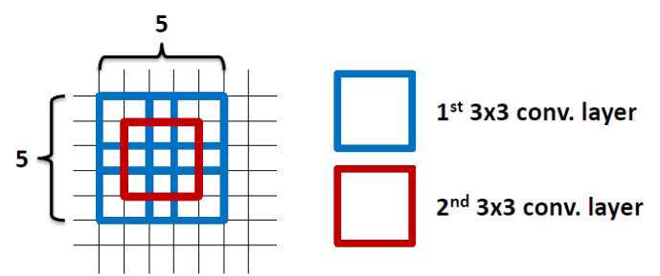
VGGNET
VGGNet 특징
작은 필터 크기의 convolution 연산.
AlexNet은 11x11, GoogLeNet은 7x7이지만 VGG는 처음부터 끝까지 3x3의 크기이다.
3x3 필터를 두 번 거치면 5x5와 동일한 receptive field를 갖게 된다.
적은 크기의 필터를 사용함으로써 여러 번의 비선형 처리 결과를 얻을 수 있고, 파라미터 개수가 적다.
단점은 VGG는 깊은 구조를 가지고 있으므로 굉장히 많은 파라미터를 가지고 있다.
실제로 VGG16과 VGG19는 학습에 어려움이 있다.

Slide 15
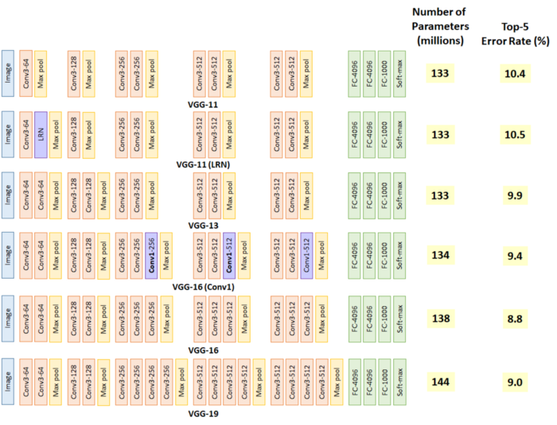
VGGNET
Graphical
LRN 효과 없음

Slide 16
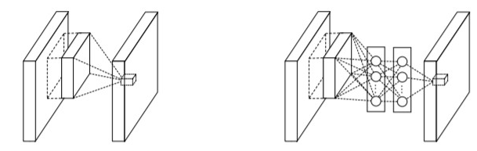
Inception model
Inception Model
GoogLeNet 이라고도 불리운다.
이전의 결과(VGGNET)으로 더 깊은 네트워크는 더 좋은 성능을 갖는다는 것을 증명
하지만 깊게 만들수록 파라미터의 수가 급증
Inception 모델은 이를 완화
Network in Network
Network 내에 단순 합성 곱이 아니라, Multi Layer Perceptron(MLP)를 넣는 방식
MLP Conv를 3개 쌓고, 마지막에 FC Layer를 넣는 대신 Global Average Pooling을 넣어 over-fit 방지
[Linear convolution layer]
[Multi layer perceptron]

Slide 17
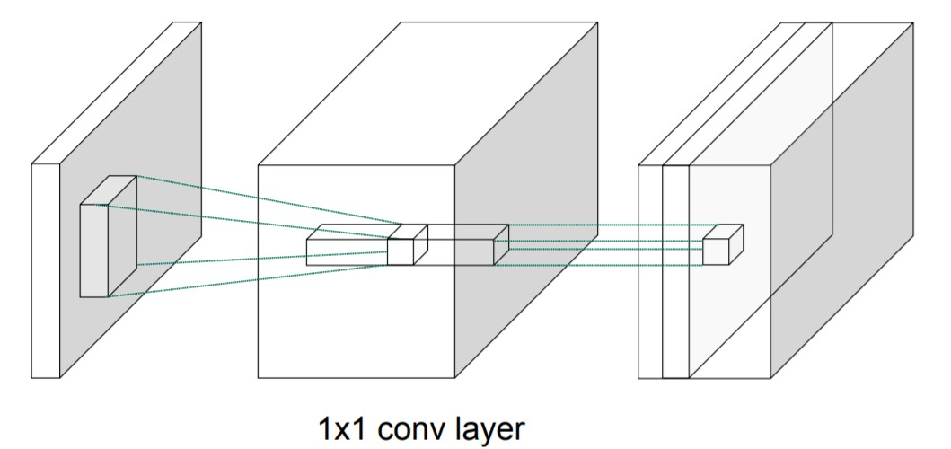
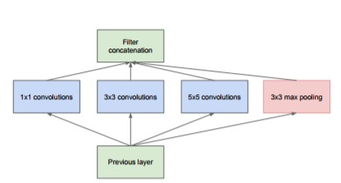
Inception model
Network in Network
CCCP
Cascaded Cross Channel Pooling
1x1 conv의 도입
Deeper and Deeper
Inception module
Vanishing gradient의 위험을 방지 Dropout처럼 sparse한 네트워크 구조
빠른 Dense구조
[Inception Module]

Slide 18
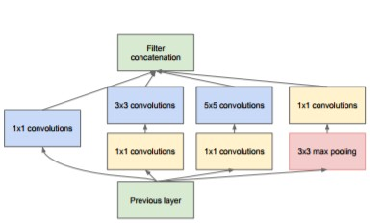
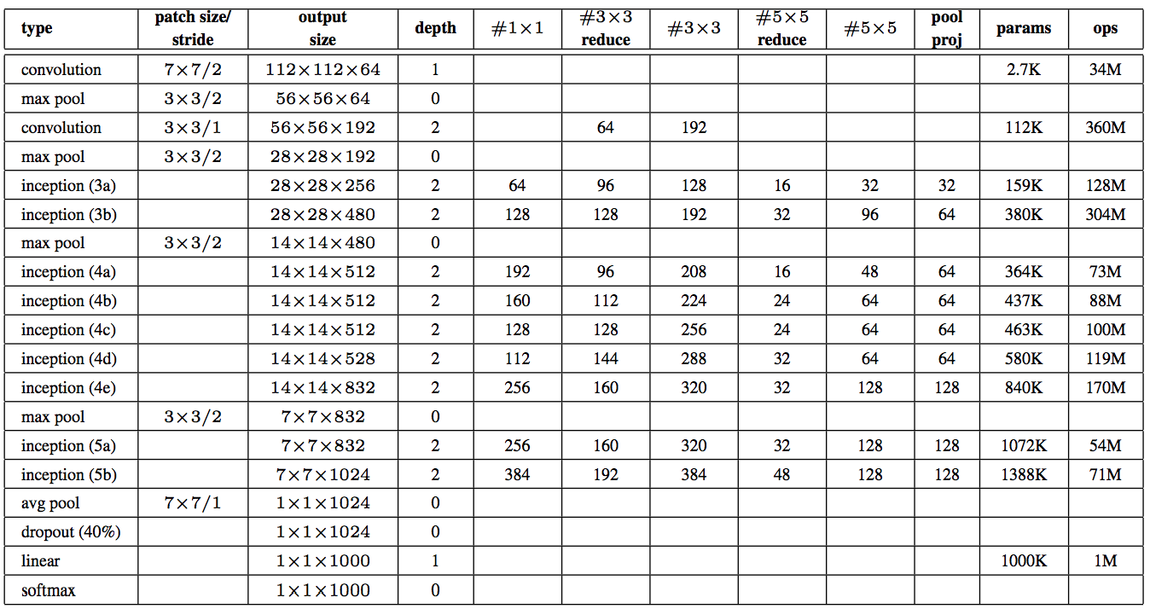
Inception model
Deeper and Deeper
Feature를 효율적으로 추출하기 위한 1x1, 3x3, 5x5 filter 사용
Feature 추출은 최대한 sparse하게
행렬 연산 자체는 이들을 합쳐 dense하게
연산량이 많아지므로, 1x1 conv를 이용해 dimension reduction을 사용

Slide 19
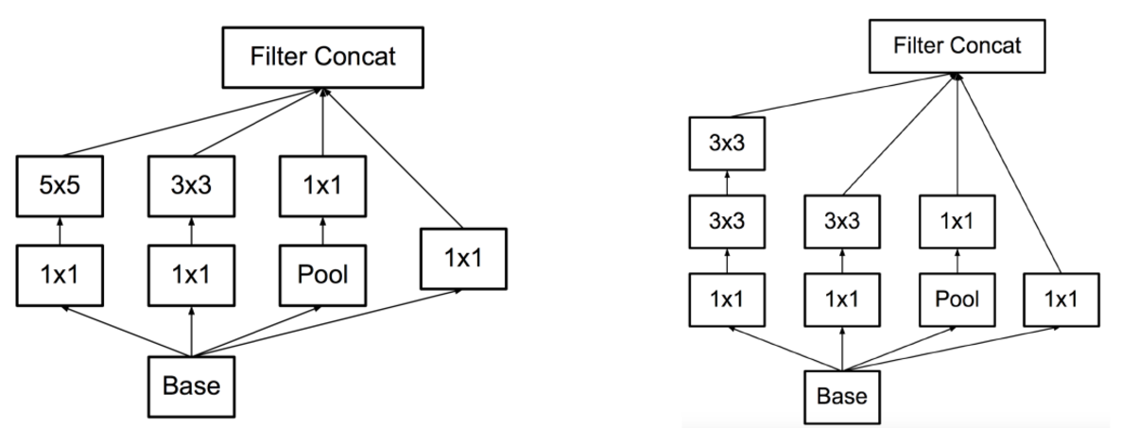
Inception model
Inception v3
v1이 제안되었음에도, VGGNet이 더 많이 사용되었다.
Inception v1 모델이 굉장히 난해하기 때문: 다른 방향으로 응용하기가 쉽지 않다.
따라서 VGG가 사용한 3x3 conv만 사용하도록 변경
Conv연산이 sparsity를 높이지만, 여전히 많은 연산
5x5 conv를 3x3 conv로 변경 (약 28% reduction 효과)

Slide 20
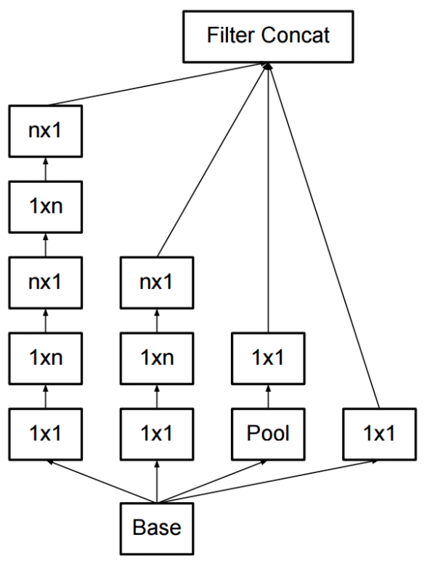
Inception model
Inception v3
비대칭(Asymmetric) Conv를 사용한 Factorization
N x N conv를 1 x N과 N x 1로 하는 Factorization 기법 (약 33% reduction)
보조 분류기(Auxiliary Classifiers)의 삭제
v1 모델에서 사용하던 2개의 보조 softmax 중 맨 하단 분류기 삭제
성능에 영향을 미치지 않는다
효율적인 grid크기 줄이기
Conv를 먼저하는 것이 이득인가, Pooling을 먼저하는 것이 이득인가?
결론은 둘 중에 하나를 먼저하는 것은 큰 성능 개선을 얻지 못한다
따라서 둘을 병렬적으로 진행하는 것이 가장 큰 성능개선 효과를 얻음
3x3 stride 2
3x3 stride 1
1x1
Filter Concat
3x3 stride 1
1x1
Base
Pool stride 2

Slide 21
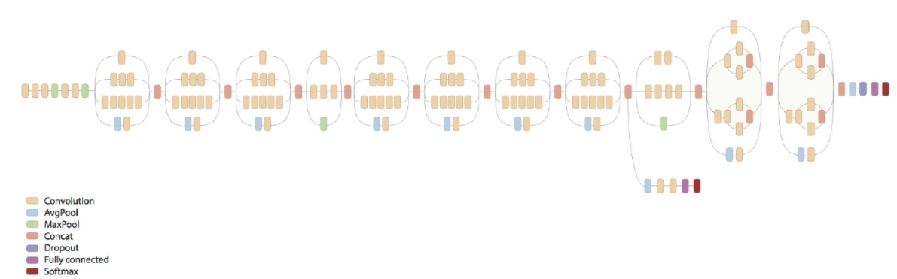
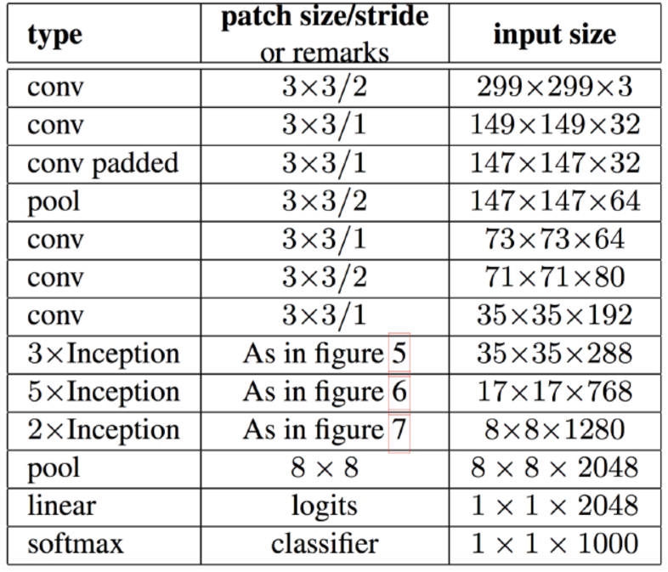
Inception model
Inception v3
모든 것을 정리한 것이 Inception v2
Inception v3는 v2에서 파라미터 중 결과가 더 좋은 것을 묶어 반올림 한 것

Slide 22

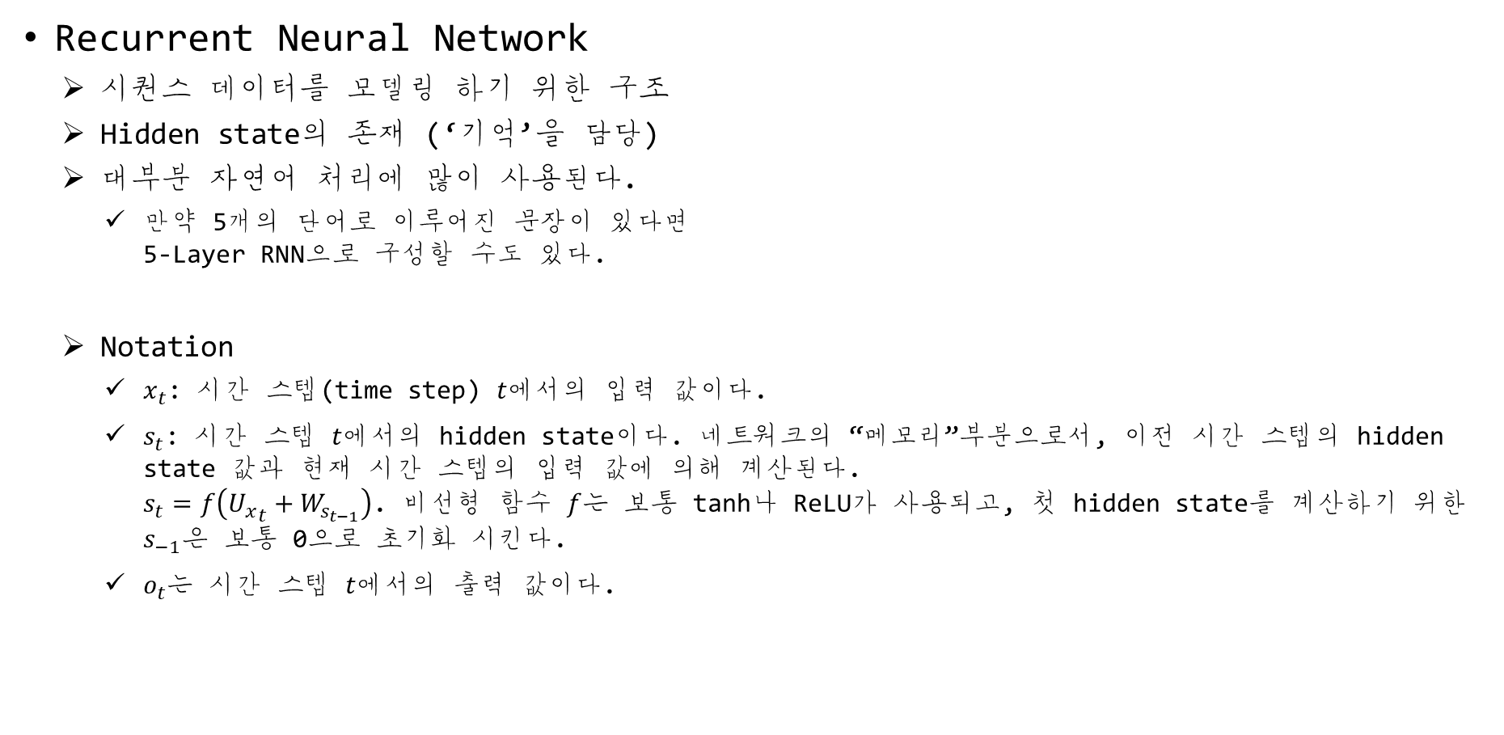
RNN (Recurrent Neural Network)
Recurrent Neural Network
시퀀스 데이터를 모델링 하기 위한 구조
Hidden state의 존재 (‘기억’을 담당)
대부분 자연어 처리에 많이 사용된다.
만약 5개의 단어로 이루어진 문장이 있다면 5-Layer RNN으로 구성할 수도 있다.
Notation
$x_{t}$: 시간 스텝(time step) $t$에서의 입력 값이다.
$s_{t}$: 시간 스텝 $t$에서의 hidden state이다. 네트워크의 “메모리”부분으로서, 이전 시간 스텝의 hidden state 값과 현재 시간 스텝의 입력 값에 의해 계산된다. $s_{t}=f\left({U_{x}}_{t}+W_{s_{t−1}}\right)$. 비선형 함수 $f$는 보통 tanh나 ReLU가 사용되고, 첫 hidden state를 계산하기 위한 $s_{−1}$은 보통 0으로 초기화 시킨다.
$o_{t}$는 시간 스텝 $t$에서의 출력 값이다.

Slide 23
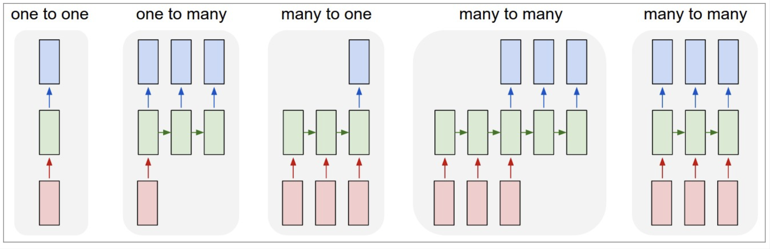
RNN (Recurrent Neural Network)
Recurrent Neural Network 예시
one-to-one: (고정크기 입력 & 고정크기 출력) 순환적인 부분이 없어 RNN이 아니다.
one-to-many: (고정크기 입력 & 시퀀스 출력) 이미지를 입력해서 이미지에 대한 설명을 문장으로 출력하는 이미지 캡셔닝에 사용
many-to-one: (시퀀스 입력 & 고정크기 출력) 문장을 입력해서 긍부정 정도를 출력하는 감성 분석기
async many-to-many: (시퀀스 입력 & 시퀀스 출력) 영어를 한국으로 번역하는 자동 번역기
sync many-to-many: (시퀀스 입력 & 시퀀스 출력) 문장에서 다음에 나올 단어를 예측하는 언어 모델

Slide 24
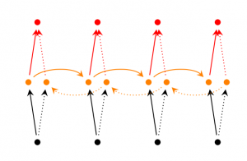
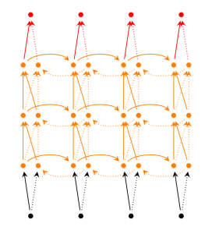
RNN (Recurrent Neural Network)
Recurrent Neural Network 확장된 모델
Bidirectional RNN
이전 시간 스텝 외에도 이후의 시간 스텝에서도 영향을 받을 수 있다는 아이디어에 기반
Deep (Bidirectional) RNN
위의 구조와 유사하지만, 매 시간 스텝마다 여러 layer가 존재
LSTM Network
LSTM은 RNN에 비해 본질적으로는 다른 구조를 갖고 있다고 하긴 힘들지만,
Hidden state를 계산하는 데 다른 식을 사용한다.
RNN의 뉴런 대신 메모리 셀이라는 구조를 사용하며,
이전 메모리 값을 그대로 남길지 지울지도 결정하고, 현재 state와 메모리 셀의 입력 값을 토대로 현재 메모리에 저장할 값을 계산
[Bidirectional RNN]
[Deep (Bidirectional) RNN]

Slide 25
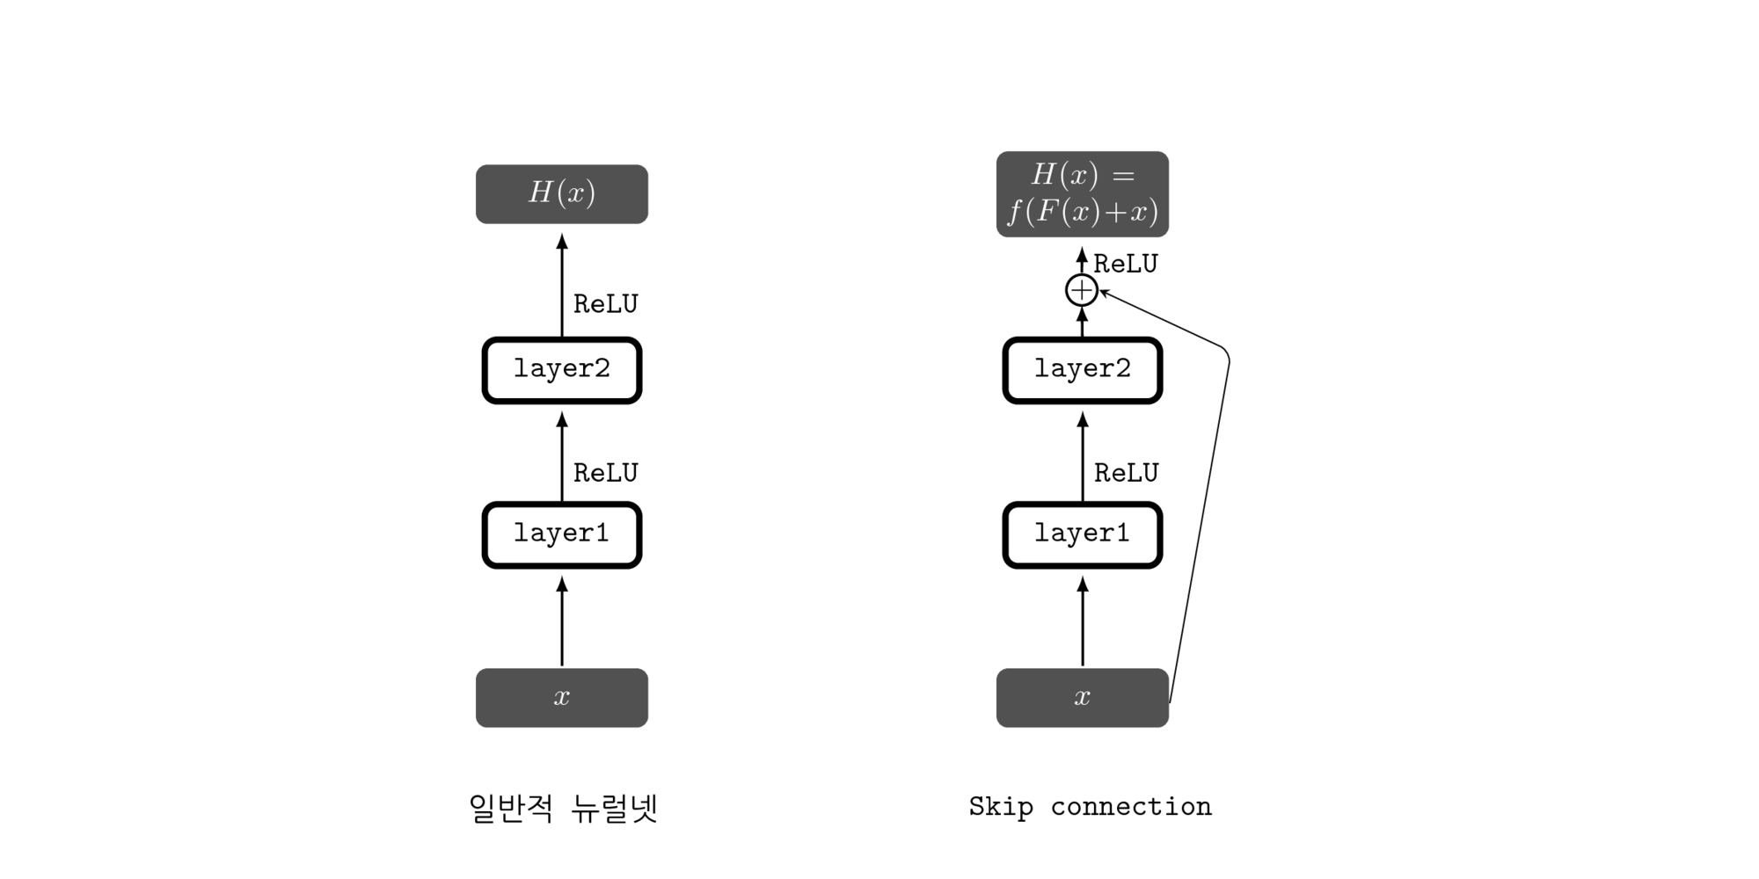
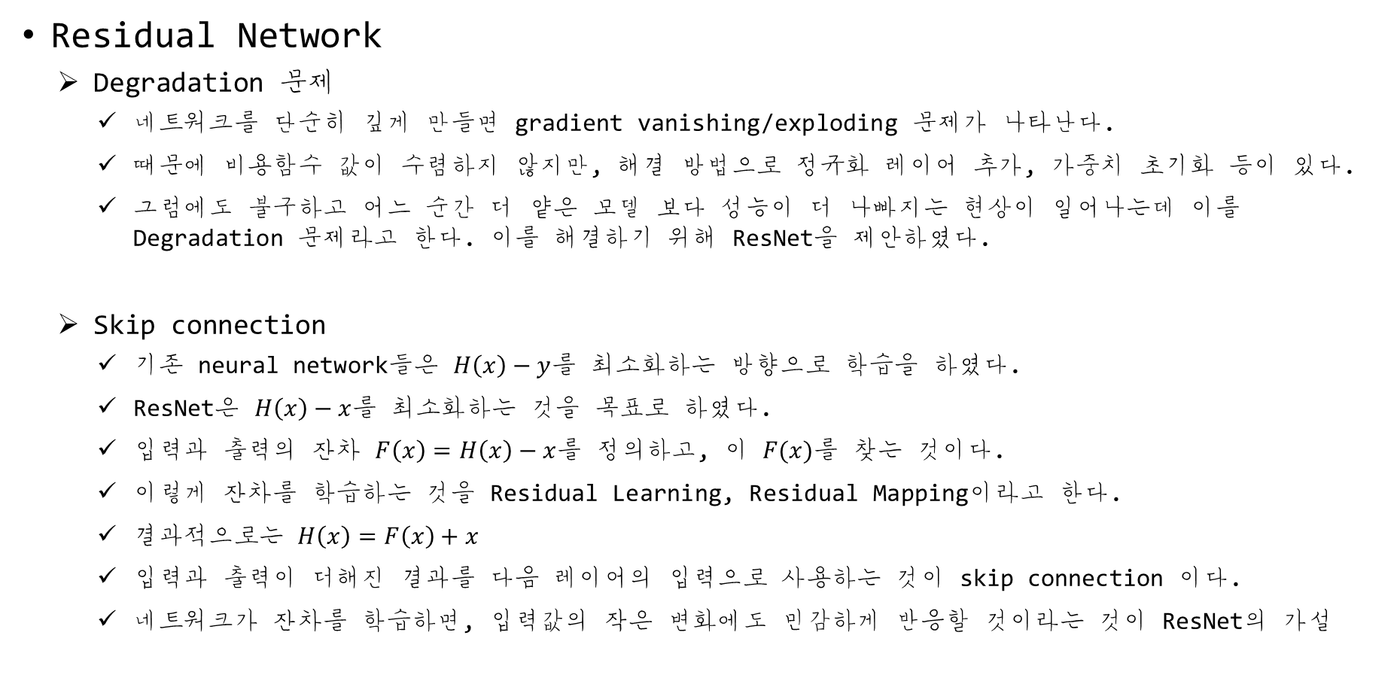
ResNet
Residual Network
Degradation 문제
네트워크를 단순히 깊게 만들면 gradient vanishing/exploding 문제가 나타난다.
때문에 비용함수 값이 수렴하지 않지만, 해결 방법으로 정규화 레이어 추가, 가중치 초기화 등이 있다.
그럼에도 불구하고 어느 순간 더 얕은 모델 보다 성능이 더 나빠지는 현상이 일어나는데 이를 Degradation 문제라고 한다. 이를 해결하기 위해 ResNet을 제안하였다.
Skip connection
기존 neural network들은 $H\left(x\right)−y$를 최소화하는 방향으로 학습을 하였다.
ResNet은 $H\left(x\right)−x$를 최소화하는 것을 목표로 하였다.
입력과 출력의 잔차 $F\left(x\right)=H\left(x\right)−x$를 정의하고, 이 $F(x)$를 찾는 것이다.
이렇게 잔차를 학습하는 것을 Residual Learning, Residual Mapping이라고 한다.
결과적으로는 $H\left(x\right)=F\left(x\right)+x$
입력과 출력이 더해진 결과를 다음 레이어의 입력으로 사용하는 것이 skip connection 이다.
네트워크가 잔차를 학습하면, 입력값의 작은 변화에도 민감하게 반응할 것이라는 것이 ResNet의 가설

Slide 26
ResNet
Residual Network
Degradation 문제
네트워크를 단순히 깊게 만들면 gradient vanishing/exploding 문제가 나타난다.
때문에 비용함수 값이 수렴하지 않지만, 해결 방법으로 정규화 레이어 추가, 가중치 초기화 등이 있다.
그럼에도 불구하고 어느 순간 더 얕은 모델 보다 성능이 더 나빠지는 현상이 일어나는데 이를 Degradation 문제라고 한다. 이를 해결하기 위해 ResNet을 제안하였다.
Skip connection
기존 neural network들은 $H\left(x\right)−y$를 최소화하는 방향으로 학습을 하였다.
ResNet은 $H\left(x\right)−x$를 최소화하는 것을 목표로 하였다.
입력과 출력의 잔차 $F\left(x\right)=H\left(x\right)−x$를 정의하고, 이 $F(x)$를 찾는 것이다.
이렇게 잔차를 학습하는 것을 Residual Learning, Residual Mapping이라고 한다.
결과적으로는 $H\left(x\right)=F\left(x\right)+x$
입력과 출력이 더해진 결과를 다음 레이어의 입력으로 사용하는 것이 skip connection 이다.
네트워크가 잔차를 학습하면, 입력값의 작은 변화에도 민감하게 반응할 것이라는 것이 ResNet의 가설

Slide 27
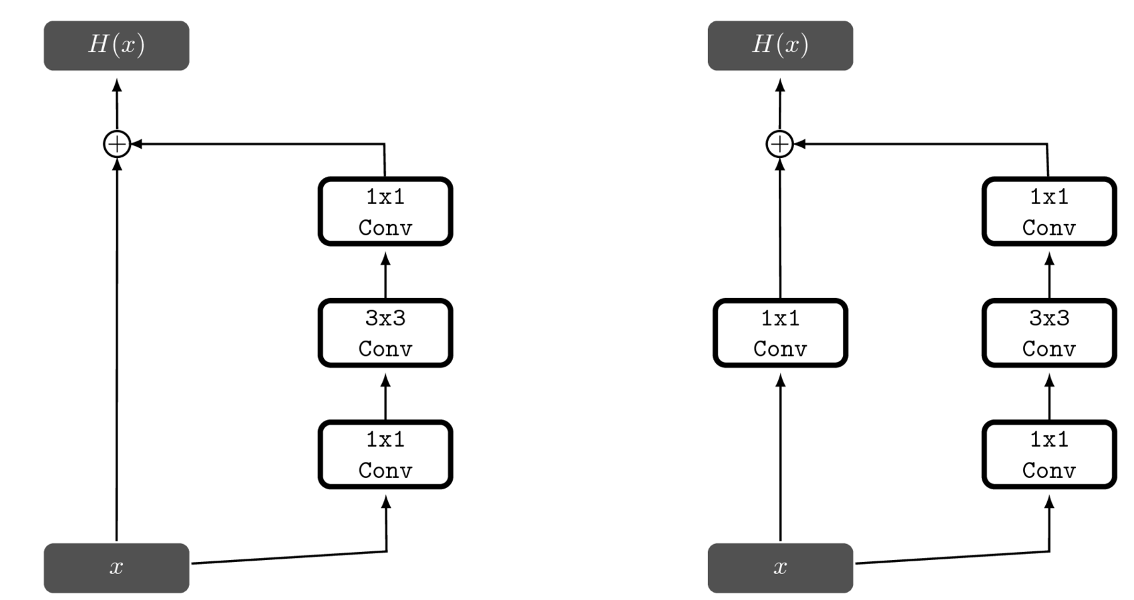
ResNet
ResNet의 구조
Residual Block과 Identity Block으로 구성
Identity에서는 입력 값과 출력 값의 크기를 맞추어주는 작업
[Residual Block]
[Identity Block]

Slide 28
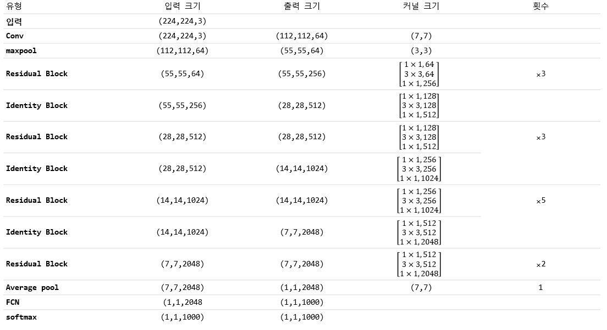
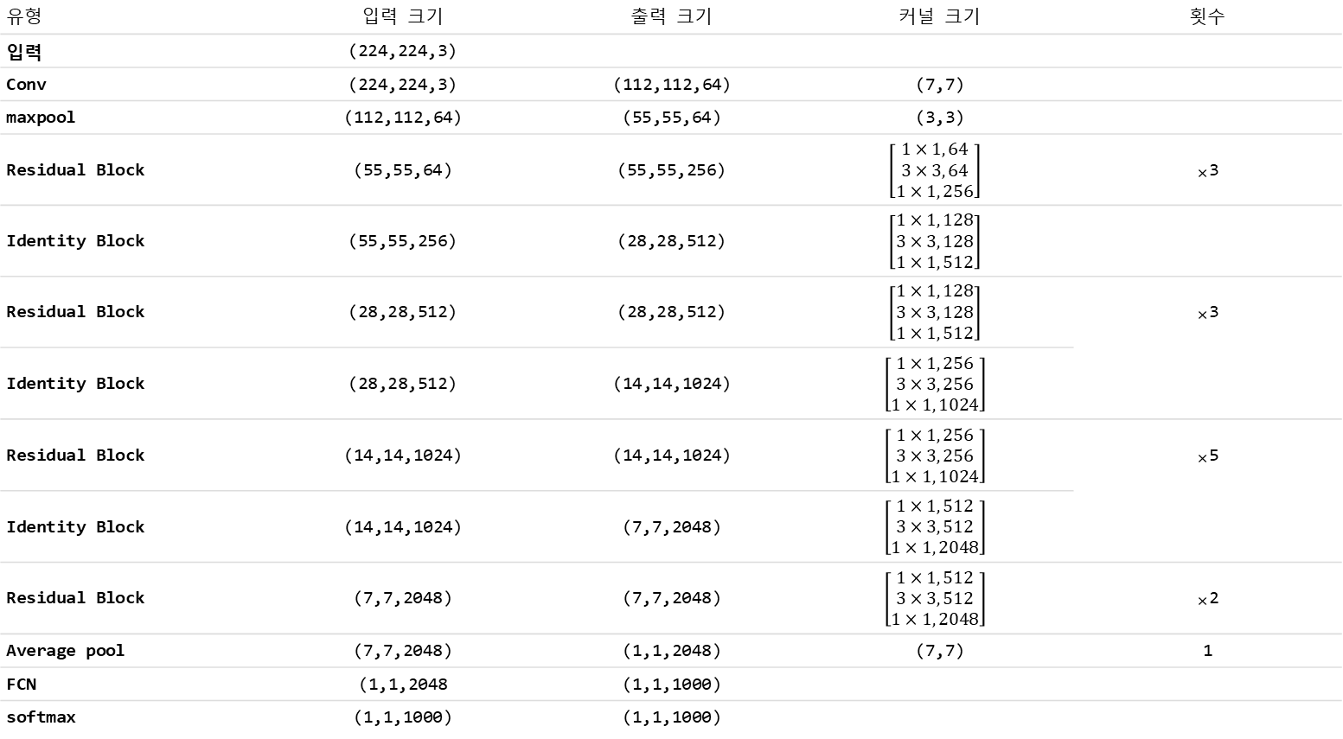
ResNet
ResNet50
유형 | 입력 크기 | 출력 크기 | 커널 크기 | 횟수
입력 | (224,224,3)
Conv | (224,224,3) | (112,112,64) | (7,7)
maxpool | (112,112,64) | (55,55,64) | (3,3)
Residual Block | (55,55,64) | (55,55,256) | $$\left[\begin{aligned}1×1, 64 \\ 3×3, 64 \\ 1×1, 256\end{aligned}\right]$$ | ×3
Identity Block | (55,55,256) | (28,28,512) | $$\left[\begin{aligned}1×1, 128 \\ 3×3, 128 \\ 1×1, 512\end{aligned}\right]$$
Residual Block | (28,28,512) | (28,28,512) | $$\left[\begin{aligned}1×1, 128 \\ 3×3, 128 \\ 1×1, 512\end{aligned}\right]$$ | ×3
Identity Block | (28,28,512) | (14,14,1024) | $$\left[\begin{aligned}1×1, 256 \\ 3×3, 256 \\ 1×1, 1024\end{aligned}\right]$$
Residual Block | (14,14,1024) | (14,14,1024) | $$\left[\begin{aligned}1×1, 256 \\ 3×3, 256 \\ 1×1, 1024\end{aligned}\right]$$ | ×5
Identity Block | (14,14,1024) | (7,7,2048) | $$\left[\begin{aligned}1×1, 512 \\ 3×3, 512 \\ 1×1, 2048\end{aligned}\right]$$
Residual Block | (7,7,2048) | (7,7,2048) | $$\left[\begin{aligned}1×1, 512 \\ 3×3, 512 \\ 1×1, 2048\end{aligned}\right]$$ | ×2
Average pool | (7,7,2048) | (1,1,2048) | (7,7) | 1
FCN | (1,1,2048 | (1,1,1000)
softmax | (1,1,1000) | (1,1,1000)

Slide 29
ResNet
ResNet50 특징
첫번째 레이어의 7x7 필터 크기를 제외하고 모든 컨볼루션 연산에 3x3 이하의 필터크기 사용
특성 맵이 반으로 줄어들면, 개수가 2개로 된다.
Identity Block이 사용되어야 하므로..
Pooling은 거의 사용하지 않고 컨볼루션 연산의 Stride를 2로 하여 크기를 줄인다.
특성 맵이 반으로 줄어들면 Identity Block에서 1x1 컨볼루션 연산을 stride 2로 하여 특성 맵 크기와 맞춘 다음 더한다. (:= 프로젝션 숏컷; Projection shortcut)
병목레이어
Residual Block내에 1x1, 3x3, 1x1 컨볼루션 연산을 쌓는다.
1x1 연산 후, 3x3 연산, 그리고 마지막으로 1x1연산으로 차원을 늘려주는 역할을 한다.
이 과정이 병목같다 하여 병목레이어라 한다.

Slide 30
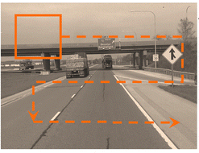
RCNN (Region based CNN)
Object detection
입력 영상에서 영상 내 존재하는 모든 카테고리에 대해 classification과 localization을 수행
입력 영상에 따라 물체의 개수가 일정하지 않고, [0, N]개이므로, 어려움
Naïve approach
물체가 존재할 수 있는 모든 window를 갖고 탐색 -> sliding window 방식
탐색해야 하는 영역의 수가 굉장히 많기 때문에, 연산 시간이 오래 걸림
Region Proposals
Sliding window 방식의 비효율성을 개선하기 위해, 후보영역을 지정
입력 영상에서 ‘물체가 있을 법한’ 영역을 찾아내는 알고리즘
Selective search와 edge boxes 방식이 가장 우수하다.

Slide 31
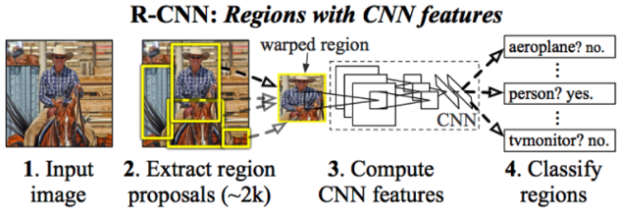
RCNN
R-CNN
Region Proposal + Convolutional Neural Network
R-CNN은 Image classification을 수행하는 CNN과 물체가 존재할 영역을 제안하는 region proposal 알고리즘을 연결하여 높은 성능의 object detection 결과를 나타낸다.
1. 이미지를 입력 받는다.
2. 이미지로부터 약 2,000개 가량의 region proposal을 추출 (Selective Search)
3. 각 region proposal 영역을 이미지로부터 잘라내고(cropping), 동일한 크기로 만든 후(warping), CNN을 활용해 특징을 추출한다.
4. 추출된 특징을 이용하여 classification을 수행한다.

Slide 32
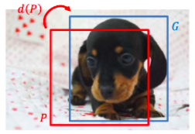
RCNN
R-CNN
R-CNN은 localization에서 성능의 취약함이 나타난다
CNN이 어느 정도 positional invariance 특성이 있기 때문 (authors of R-CNN paper)
즉, region proposal 내에 물체가 중앙이 아닌 다른 위치에 있어도 높은 classification score를 제공
이 문제를 해결하기 위해 bounding-box regression을 제안함.
Bounding-box regressor의 학습 목표는 region proposal P와 정답 위치 G가 존재할 때, P를 G로 mapping할 수 있는 변환을 학습하는 것
이미지 1장 당 region proposal 개수 만큼의 CNN을 수행하므로, inference가 굉장히 느리다.
또한, 학습 과정이 복합하게 여러 stage를 거쳐야 한다.

Slide 33
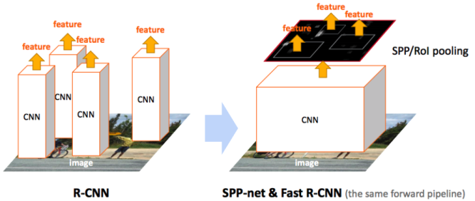
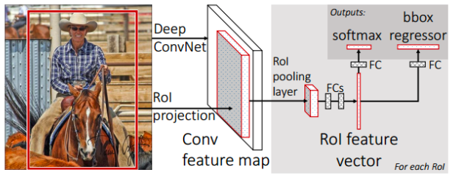
FAST R-CNN
FAST R-CNN
R-CNN의 단점인 ‘속도’를 개선하기 위한 연구
R-CNN에서는 하나의 영상에 2,000개의 region이 존재하면, 2,000번의 CNN연산을 수행해야 함
이러한 비효율성을 개선하기 위해 feature map level에서의 cropping을 수행
Classification을 수행할 때에는, 보통 feature크기가 각 example마다 동일해야 함.
R-CNN의 warping은 정보의 손실이 나타날 수 있으므로 다른 방법인 SPP와 ROI Pooling을 사용함

Slide 34
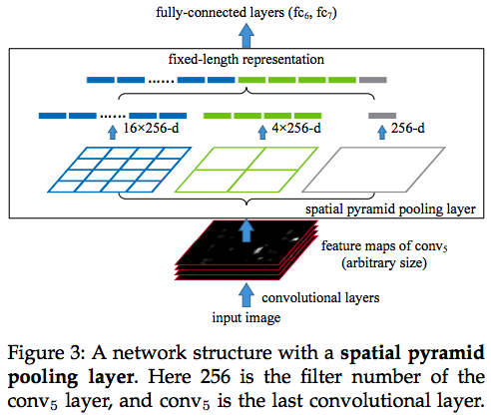
FAST R-CNN
Spatial Pyramid Pooling (SPP)
다양한 크기의 입력으로부터 일정한 크기의 feature를 추출해 내는 방법 중 하나는 Bag-of-Words (BoW)
BoW는 이미지가 지닌 특징들의 위치 정보를 모두 잃어버린다는 단점이 존재
Spatial Pyramid Pooling은 이미지를 여러 개의 일정 개수로 지역을 나눈 뒤, 각 지역에 BoW를 적용하여 지역적인 정보를 어느정도 유지할 수 있게 함.
SPPNet은 SPP 기법을 CNN feature map에 적용할 수 있음을 보여주는 구조
SPPNet에서 제안하는 SPP layer는 feature map상의 특정 영역에 대해 일정한 고정된 개수의 bin으로 영역을 나눈 뒤,
각 bin에 대해 max pooling 또는 average pooling을 취함
FAST R-CNN은 SPP layer의 single level pyramid만 이용하여 이를 ROI Pooling layer라 말하고 있다.

Slide 35
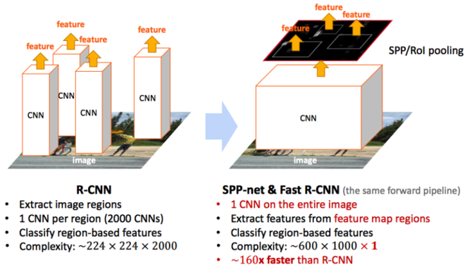
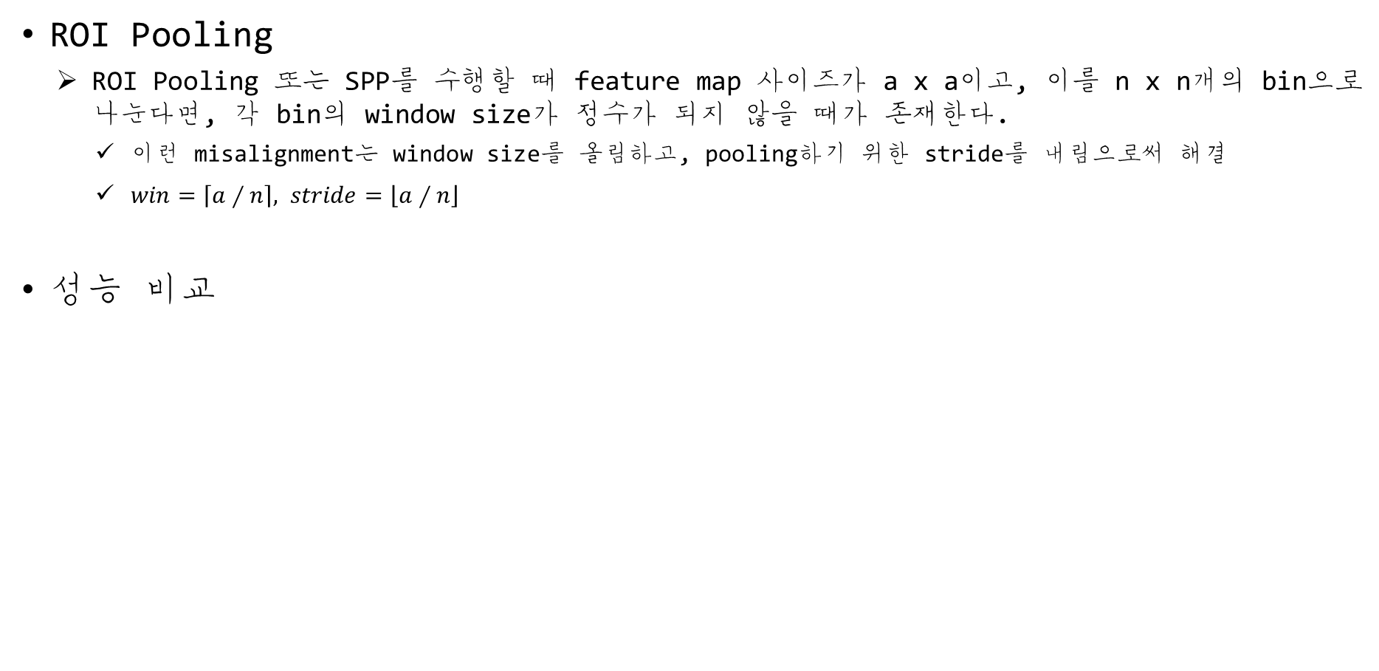
FAST R-CNN
ROI Pooling
ROI Pooling 또는 SPP를 수행할 때 feature map 사이즈가 a x a이고, 이를 n x n개의 bin으로 나눈다면, 각 bin의 window size가 정수가 되지 않을 때가 존재한다.
이런 misalignment는 window size를 올림하고, pooling하기 위한 stride를 내림으로써 해결
$win=\left\lceil a∕n\right\rceil , stride=\left\lfloor a∕n\right\rfloor$
성능 비교

Slide 36
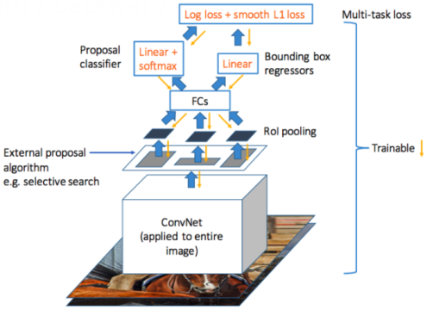
FAST R-CNN
학습 방법 비교
R-CNN
1. ImageNet Classification 데이터로 ConvNet을 pre-train시켜 모델 M을 얻는다.
2. M을 기반으로, object detection 데이터로 ConvNet을 fine-tune시킨 모델 M`을 얻는다.
3. object detection 데이터에 응하는 모든 region proposal들에 대해 모델 M`으로 feature vector F를 추출한다.
4-a. 추출된 F를 기반으로 classifier(SVM)를 학습한다.
4-b. 추출된 F를 기반으로 linear bounding-box regressor를 학습한다.
FAST R-CNN
멀티태스크 loss 학습으로 classifier와 regressor을 동시에 학습한다.

Slide 37
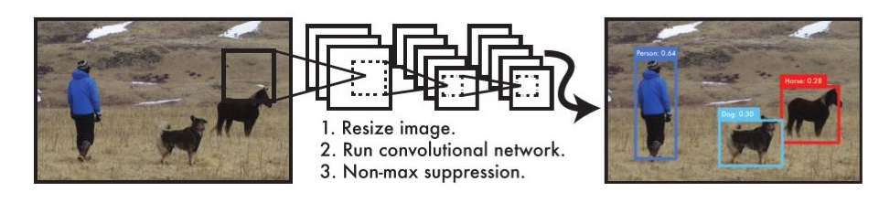
YOLO
You Only Look Once
R-CNN은 많이 느려 Human Visual System을 모방하기엔 어려움
느린 속도, 최적화 어려움
YOLO는 single regression problem으로 간주
이미지 내의 bounding box와 class probability
이미지를 한 번 보는 것으로 object의 종류와 위치를 추측
Single convolution neural network로 multiple bounding box에 대한 class probability를 계산

Slide 38
YOLO
Pros and cons
Pros
간단한 처리과정으로 속도가 빠르다
기존의 다른 real-time detection system과 비교해 2배 정도 높은 mAP(mean Accuracy Precision)
전체를 한 번 탐색하므로 class에 대한 맥락적 이해가 높다
낮은 background error(False-positive)를 나타낸다
Object에 좀 더 일반화된 특징을 학습한다.
Cons
상대적으로 낮은 정확도를 나타낸다. (특히 작은 object에서 두드러지게 나타난다)
Limitations
각각의 grid cell이 하나의 클래스만 예측하므로, 작은 object가 있을 시 제대로 동작하지 않는다.
Bbox형태가 training data를 통해서만 학습 가능하므로, 새로운/독특한 형태의 bbox의 경우 정확하게 동작하지 않는다.
몇 단계의 layer를 거쳐 나온 feature map을 대상으로 bbox를 예측하므로 localization이 다소 부정확해 진다.

Slide 39
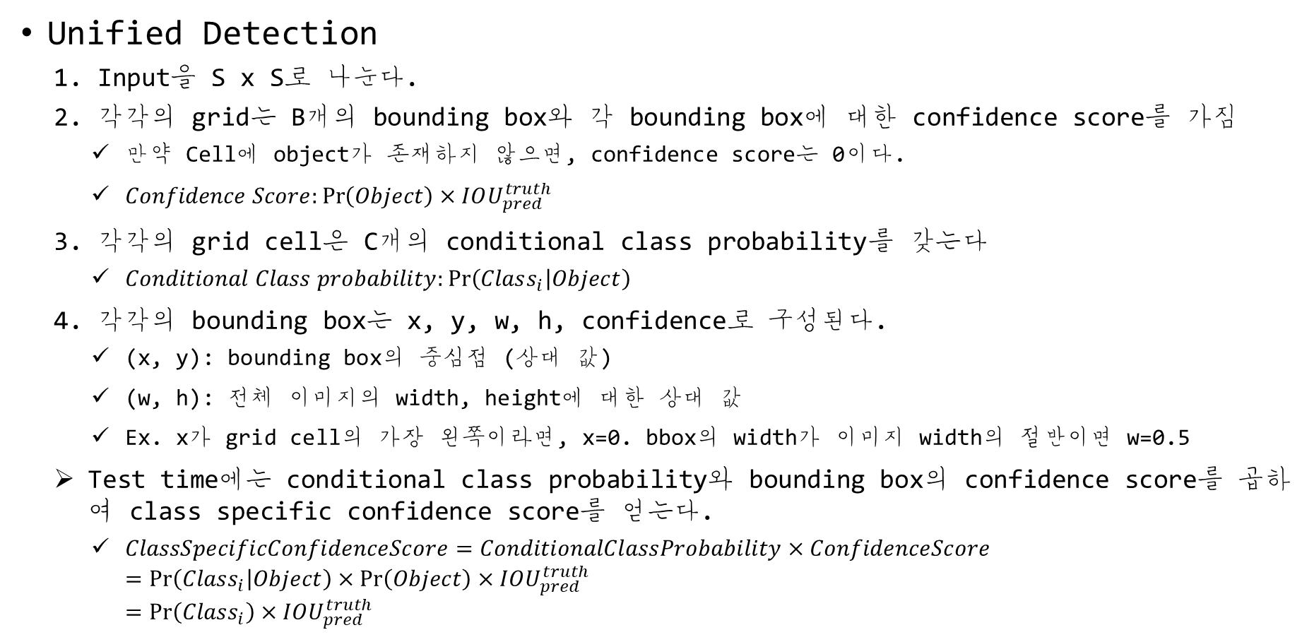
YOLO
Unified Detection
1. Input을 S x S로 나눈다.
2. 각각의 grid는 B개의 bounding box와 각 bounding box에 대한 confidence score를 가짐
만약 Cell에 object가 존재하지 않으면, confidence score는 0이다.
$Confidence Score:\operatorname{Pr}\left(Object\right)×IOU_{pred}^{truth}$
3. 각각의 grid cell은 C개의 conditional class probability를 갖는다
$Conditional Class probability:\operatorname{Pr}\left(Class_{i} | Object\right)$
4. 각각의 bounding box는 x, y, w, h, confidence로 구성된다.
(x, y): bounding box의 중심점 (상대 값)
(w, h): 전체 이미지의 width, height에 대한 상대 값
Ex. x가 grid cell의 가장 왼쪽이라면, x=0. bbox의 width가 이미지 width의 절반이면 w=0.5
Test time에는 conditional class probability와 bounding box의 confidence score를 곱하여 class specific confidence score를 얻는다.
$ClassSpecificConfidenceScore=ConditionalClassProbability×ConfidenceScore$ $=\operatorname{Pr}\left(Class_{i} | Object\right)×\operatorname{Pr}\left(Object\right)×IOU_{pred}^{truth}$ $=\operatorname{Pr}\left(Class_{i}\right)×IOU_{pred}^{truth}$

Slide 40
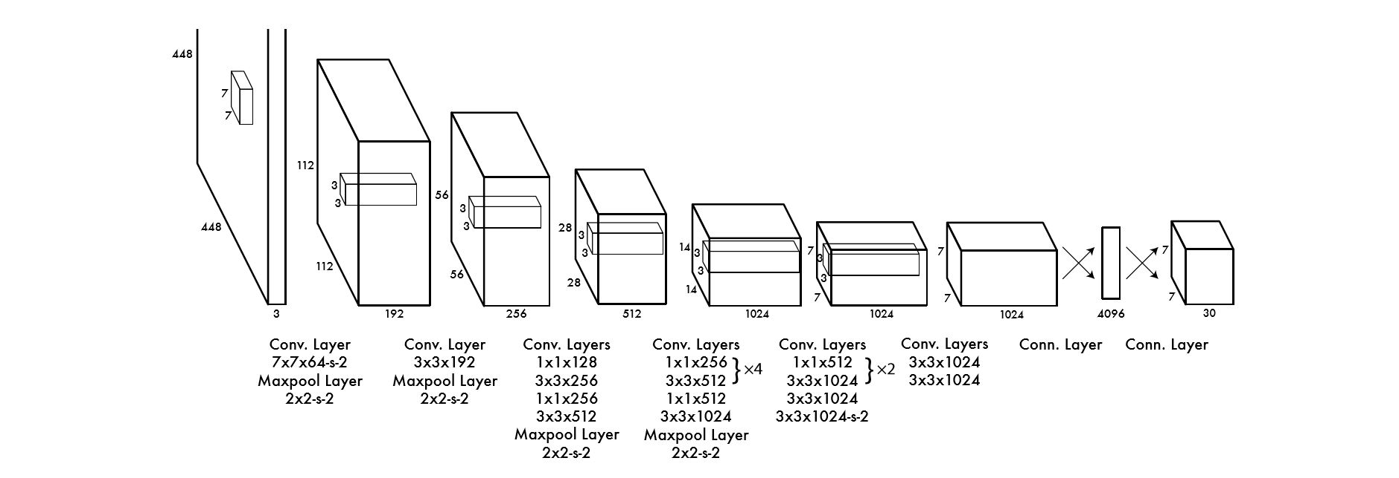
YOLO
Network Design
GoogLeNet for image classification 모델 기반
24 Conv layer & 2 Fully Connected layer

Slide 41
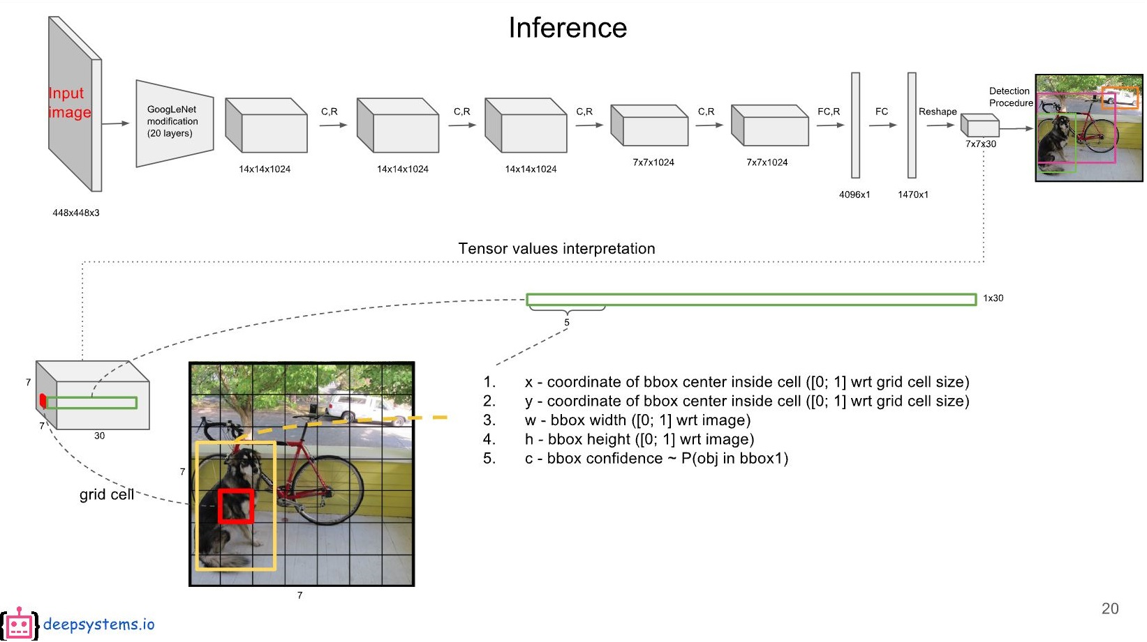
YOLO
Inference Process
7 x 7은 49개의 grid cell을 의미한다. 그리고 각각의 grid cell은 B개의 Bounding Box를 가지고 있는데, 앞 5개의 값은 해당 grid cell의 첫 번째 bounding box에 대한 값이 채워져있다.

Slide 42

YOLO
Inference Process
6 ~ 10번째 값은 두 번째 bounding box에 대한 내용이다.

Slide 43
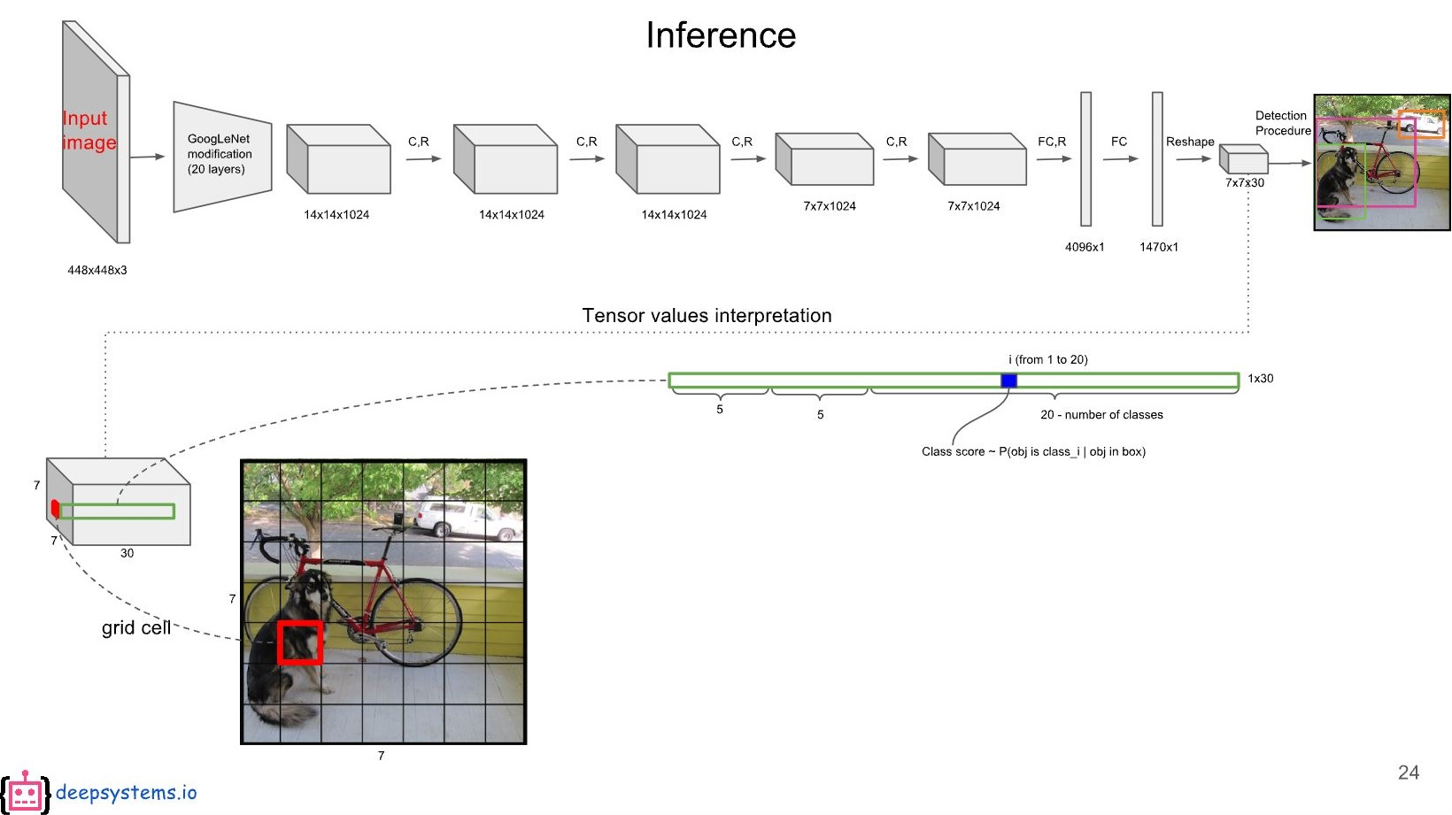
YOLO
Inference Process
나머지 20개 값은 20개의 class에 대한 conditional class probability이다.

Slide 44
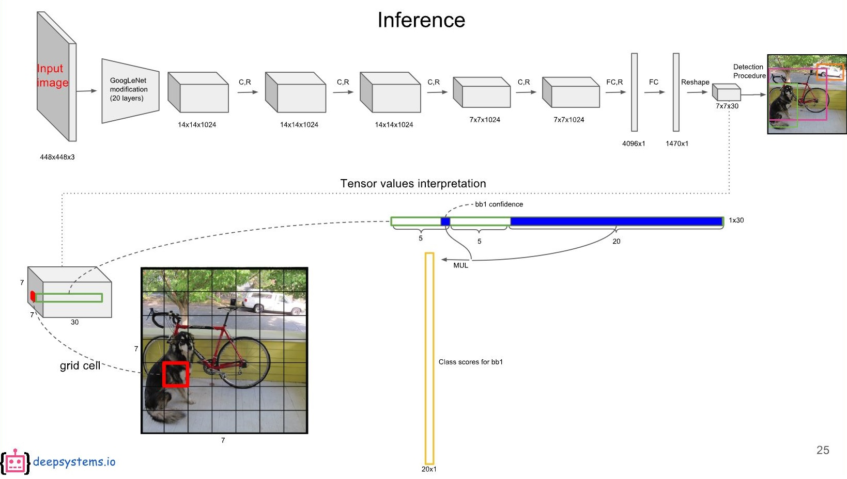
YOLO
Inference Process
첫 번째 bounding box의 confidence score와 각 conditional class prob.을 곱하면 첫 번째 bbox의 class specific confidence score가 나온다.

Slide 45
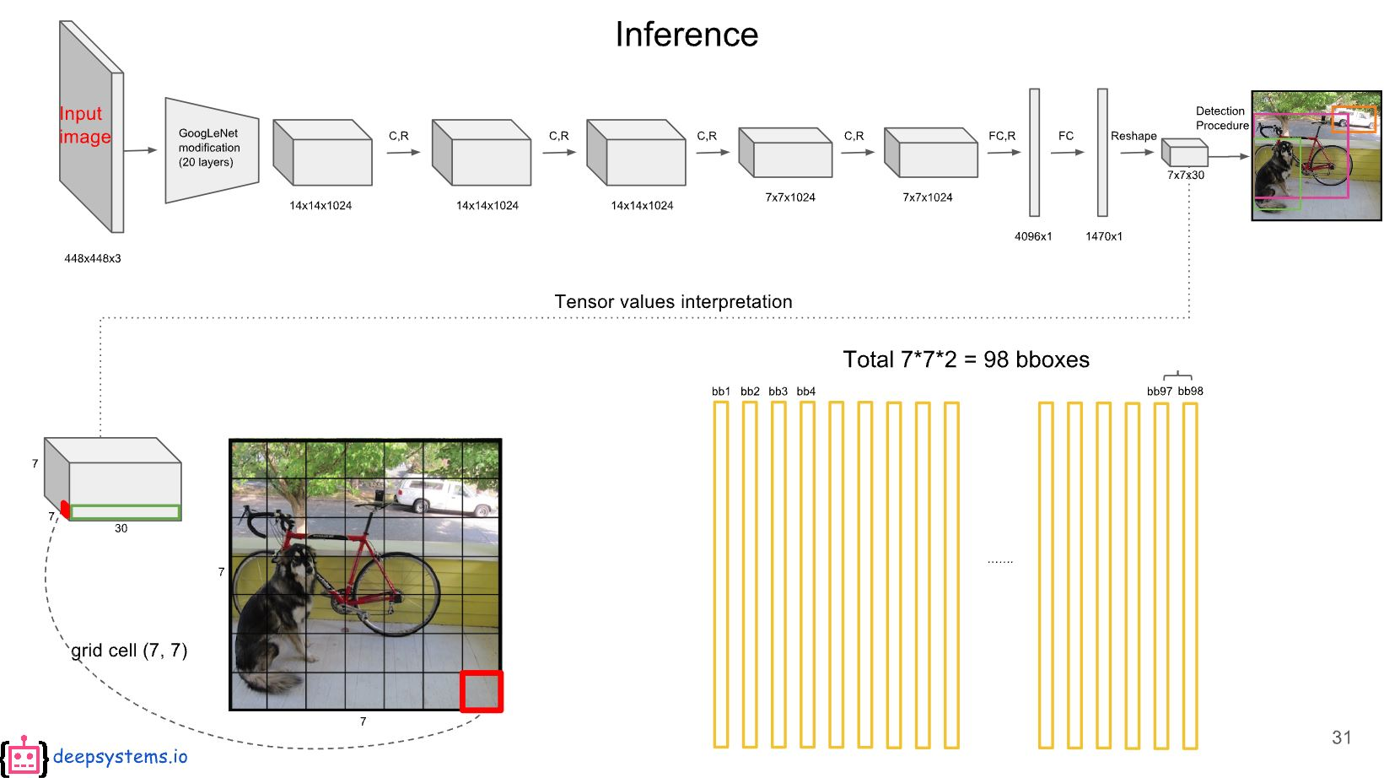
YOLO
Inference Process
이런 식으로 모든 bbox에 대해 계산하면 98개의 class specific confidence score를 얻는다.
이 score에 대해 각 20개의 클래스를 기준으로 Non-maximum suppression을 진행한다.

Slide 46
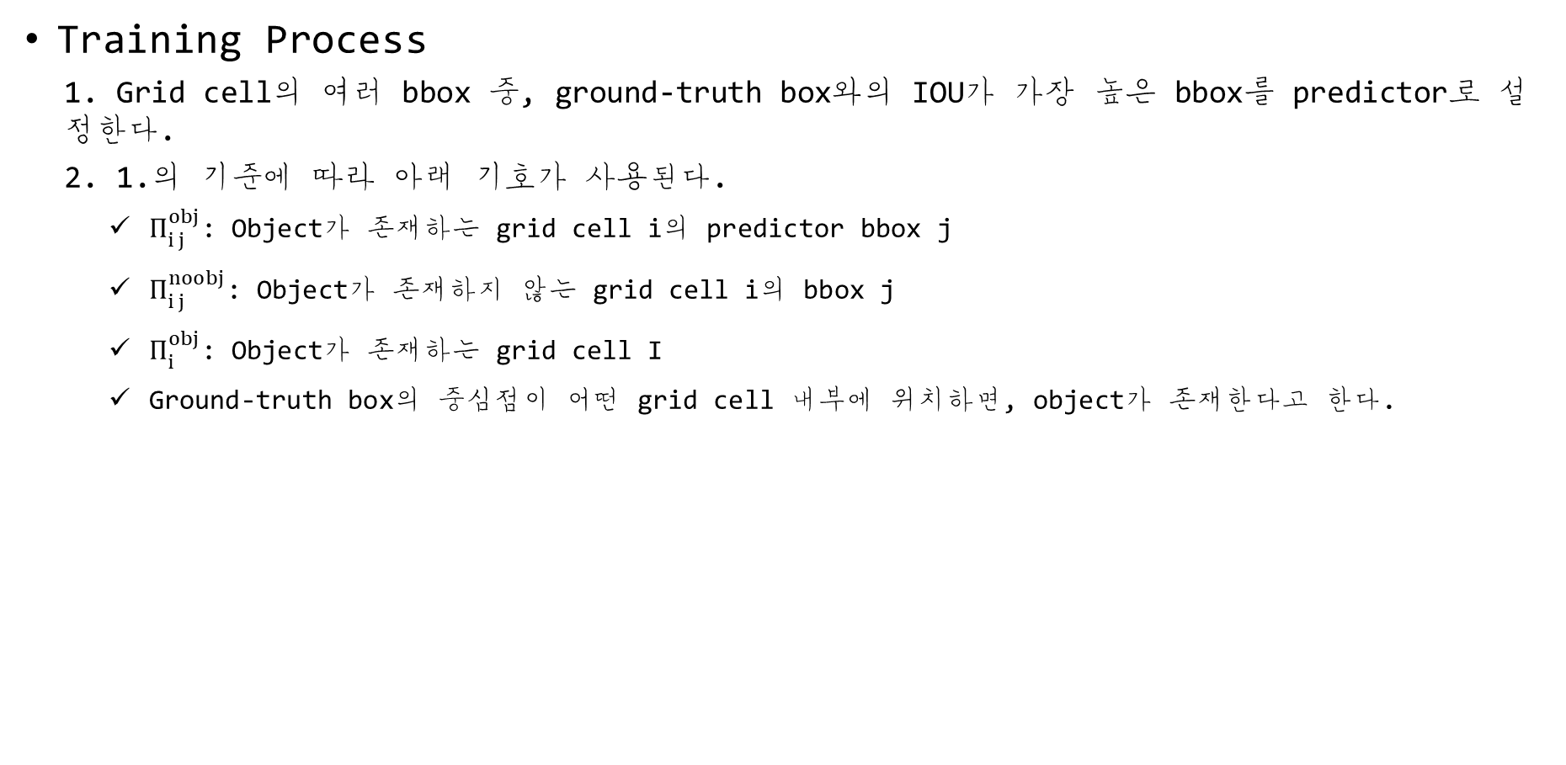
YOLO
Training Process
1. Grid cell의 여러 bbox 중, ground-truth box와의 IOU가 가장 높은 bbox를 predictor로 설정한다.
2. 1.의 기준에 따라 아래 기호가 사용된다.
$Π_{i j}^{obj}$: Object가 존재하는 grid cell i의 predictor bbox j
$Π_{i j}^{noobj}$: Object가 존재하지 않는 grid cell i의 bbox j
$Π_{i}^{obj}$: Object가 존재하는 grid cell I
Ground-truth box의 중심점이 어떤 grid cell 내부에 위치하면, object가 존재한다고 한다.

Slide 47
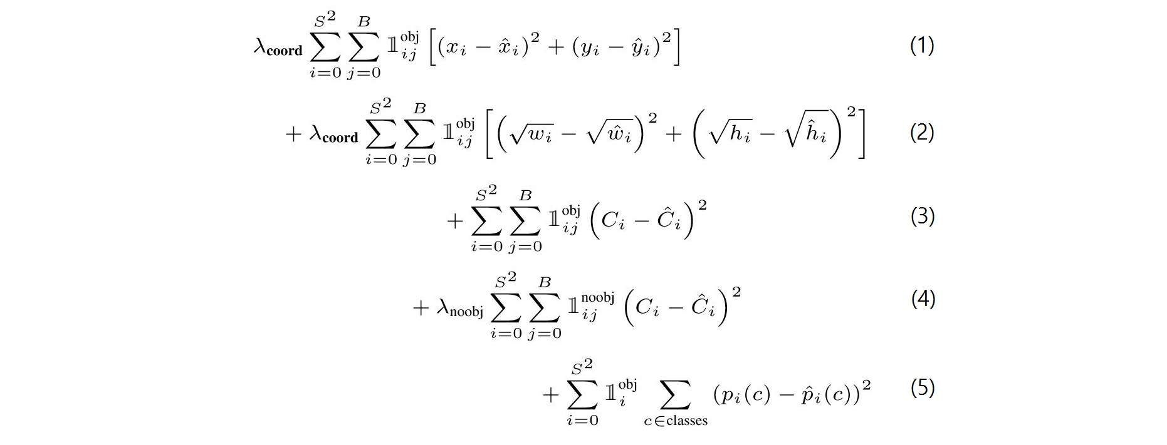
YOLO
$λ_{coord}$: coordinates(x, y, w, h)에 대한 loss와 다른 loss들과의 균형을 위한 balancing parameter
$λ_{noobj}$: obj가 있는 box와 없는 box간의 균형을 위한 balancing parameter
Loss Function
(1) Object가 존재하는 grid cell i의 predictor bbox j에 대해 x와 y의 loss 계산
(2) Object가 존재하는 grid cell i의 predictor bbox j에 대해 w와 h의 loss를 계산
(3) Object가 존재하는 grid cell i의 predictor bbox j에 대해 confidence score의 loss 계산
(4) Object가 존재하지 않는 grid cell i의 bbox j에 대해 confidence score의 loss 계산
(5) Object가 존재하는 grid cell i에 대해 conditional class prob.의 loss 계산
Ref: https://www.youtube.com/watch?v=L0tzmv--CGY&feature=youtu.be

Slide 48
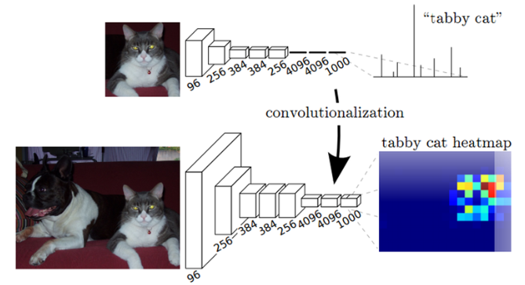
FCN
Fully Convolutional Network
Fully connected layer의 문제점을 해결
고정된 크기만 받는다는 문제
위치정보가 사라지는 문제
FC layer를 1x1 convolution으로 대체하여 위치정보 손실을 예방

Slide 49
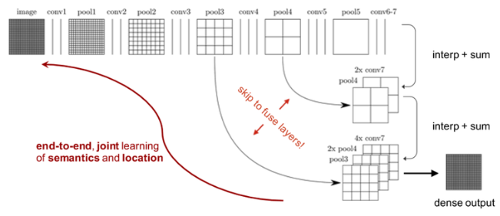
FCN
Features of FCN
VGG16으로부터 Transfer Learning을 사용
VGG16의 마지막 layer인 fully connected layer을 1x1 convolution layer로 변경
Transposed convolution을 통해 낮은 해상도의 heat map을 Upsampling
Upsampling 시, VGG16의 낮은 layer의 특징 맵을 더함
여러 단의 Conv layer 중 후반부에 있는 특징 맵을 결합하면 중요한 정보 취득 가능
각 Conv Block이 끝난 후 Skip connection을 통해 이전 pooled된 특징을 다시 결합

Slide 50
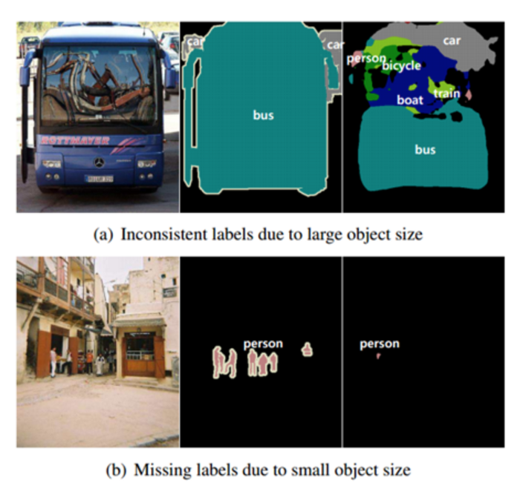
FCN
Issues
정해진 Receptive Field를 사용함
작은 물체들을 무시하거나 이상하게 인식
큰 물체를 작은 물체로 인식하거나 결과가 일정하지 않음
Pooling을 거치면서 해상도가 줄어들게 되는데 이는 upsampling으로 복구함
이로 인해 완벽하지 않은 결과를 얻을 수도 있다.
논문에서 제시하는 문제점 결과

Slide 51
SegNet

Slide 52
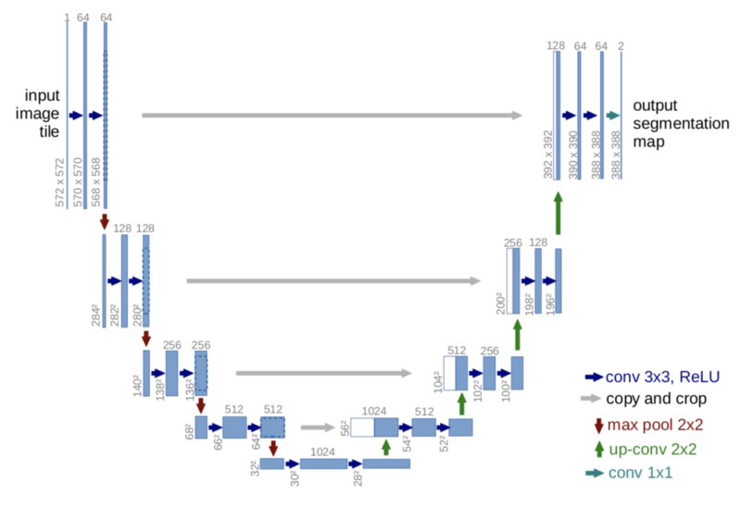
U-Net
U-Net
알파벳 U와 유사하게 생긴 구조이기 때문에 Unet이라 함

Slide 53
U-Net
Concepts
Data augmentation을 잘 활용하여 annotated sample을 보다 효율적으로 사용하는 training
이전의 구조들은 네트워크의 크기 때문에 제한적인 성공
Convolution Encoder에 해당하는 Contracting Path 와 Convolution Decoder에 해당하는 Expanding Path의 구조로 구성
Expanding Path에서 Upsampling할 때, 좀 더 정확한 localization을 위해 Contracting path의 Feature를 Copy and Crop 하여 Concat하는 구조
Disadvantages
네트워크가 각 패치에 대해 개별적으로 실행되어야 하므로 중복성이 생기고 많이 느림
Localization과 context사이의 trade-off 존재
큰 사이즈의 패치는 많은 max-pooling 단계를 거치므로, localization 성능이 떨어짐
작은 사이즈의 패치는 협소한 context만 탐색

Slide 54
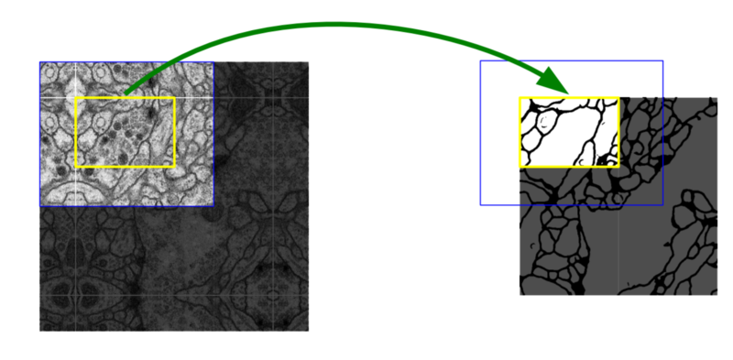
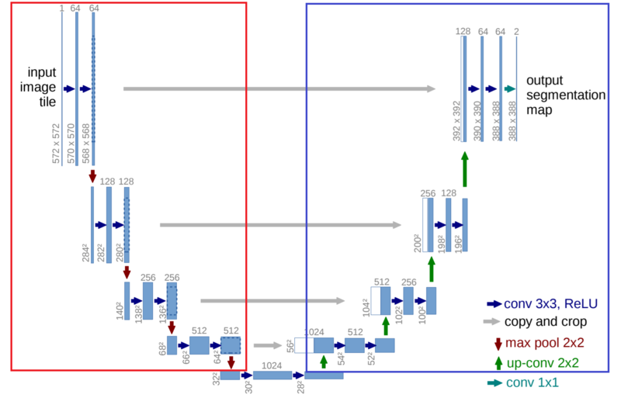
U-Net
Patch
이미지의 인식 단위
U-Net에서는 non-overlap sliding window를 이용하였고, 이 때 Crop되는 영역을 패치라 지정
Contracting Path & Expanding Path
이미지를 점점 줄이는 부분이 Contracting
이미지를 키워 나가는 부분이 Expanding
Context
이웃한 픽셀들 간의 관계

Slide 55


U-Net
Non-overlap sliding window
기존 sliding window 기법의 속도를 개선
Trade-off 요소의 제거
Patch size에 의한 context 인식
Patch size가 커지면 Context 인식에 탁월하지만, Localization 성능이 저하
Patch size가 작아지면 context 인식에 대한 성능 저하
U-Net은 layer의 output을 동시에 검증하여 이 trade-off 요소를 제거하였다.
FC Layer를 제거함으로, 속도를 개선 (FCN과 동일)

Slide 56

U-Net
Mirroring
Input size와 output size가 다르다
Contracting path에서 padding이 없었기 때문
즉, 외곽 부분이 소실되었다는 의미
이를 해결하기 위해 mirroring 방법을 채택
바깥 쪽의 잘리는 부분이 안쪽 이미지의 형태와 유사
거울에 반사된 형태로 존재
Zero-padding이 아닌 mirror padding으로 보상
Training
GPU 사용량을 최대로
Batch size를 줄이고, patch size 최대화 (But, 아직 제대로 검증되지 않았음)
Momentum을 0.99로 설정하여 input에 대한 영향력을 최대화

Slide 57
DeepLab
DeepLab
Atrous convolution을 적극 활용한 구조
총 v1부터 v3+까지 4개의 버전이 존재
v1: atrous convolution에 대한 고찰
v2: multi-scale context를 적용하기 위한 Atrous Spatial Pyramid Pooling (ASPP)기법 제안
v3: ResNet 구조에 atrous convolution을 활용하여 더 dense한 feature map 추출
v3+: separable convolution과 atrous convolution을 결합한 atrous separable convolution 제안

Slide 58

DeepLab
Atrous Convolution
기존 convolution과는 다르게, 필터 내부에 빈 공간을 둔 채 동작
빈 공간에 대한 계수 rate r로 control
r=1이면 기존 convolution과 동일, r이 커질수록 빈 공간이 커짐
Advantages
기존 convolution과 동일한 양의 파라미터와 계산량을 유지하면서 Field of View를 넓게 가져감 :일반적으로 semantic segmentation은 receptive field 크기가 중요함
파라미터 수를 늘리지 않으면서 receptive field를 키울 수 있기 때문에 적극 활용

Slide 59

DeepLab
Spatial Pyramid Pooling
Semantic segmentation의 성능을 높이기 위한 방법 중 하나
DeepLab v2에서 제안
Feature map으로부터 여러 개의 rate가 다른 atrous convolution을 병렬로 적용한 뒤, 다시 합쳐주는 atrous spatial pyramid pooling 기법
DeepLab에서는 모두 ASPP를 기본 모듈로 사용
Encoder-Decoder
U-Net과 유사한 구조를 채택

Slide 60


DeepLab
Depthwise Separable Convolution
이미지가 8x8x3 (HxWxC)이고, convolution filter가 3x3일 때, filter 한 개가 가지는 파라미터 수는 3x3x3=27이다.
만약 filter가 4개 존재하면, 총 3x3x3x4개를 갖게 된다.
위의 연산이 오래 걸리기 때문에 DeepLab에서는 영상의 channel 축을 모두 분리시킨 뒤, channel 축 길이를 항상 1로 가지는 여러 개의 convolution filter로 대체 연산을 진행하였다.
이것이 depthwise convolution

Slide 61

DeepLab
Depthwise Separable Convolution
이전의 depthwise convolution 결과에 1x1xC의 convolution filter를 적용한 것을 depthwise separable convolution이라고 한다.
기존 convolution과 유사한 성능을 나타내면서, 사용되는 파라미터 수와 연산량을 획기적으로 줄일 수 있다는 것이 장점
Semantic segmentation에서는 receptive field를 넓히는 것이 중요함
이 때, 보통은 더 많은 파라미터를 사용
Separable convolution을 잘 활용한다면, parameter수를 대폭 줄여 모델을 보다 깊은 구조로 설계 가능하고, 기존 대비 메모리 사용량 감소와 속도 향상을 효과를 기대

Slide 62


DeepLab
DeepLab v3
Encoder: ResNet with atrous convolution
ASPP
Decoder: Bilinear upsampling
DeepLab v3+
Encoder: Xception (Inception w/ separable convolution)
ASSPP (Atrous Separable Spatial Pyramid Pooling)
Decoder: Simplified U-Net style decoder

Slide 63
Siamese Network

Slide 64
FaceNet

